Slide 1

Livsveiledning for vår tid
Foredragsserie og selvutviklingsgruppe
for økt livsmestring og livsglede
Kursholdere: Per Hjalmar Svae og Tone Bell Rysst
Introduksjon:
De fem nøklene til et godt liv og de fire fasene i selvutviklingsprosessen
Hjerterommet selvutviklingsskole
hjerterommet.no

Slide 2
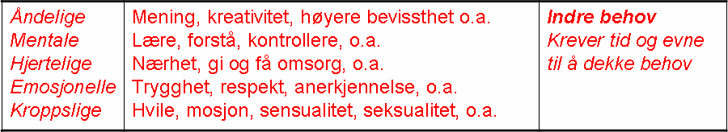
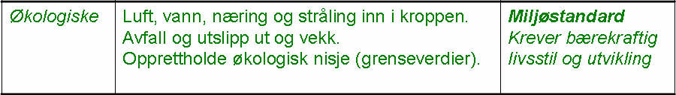

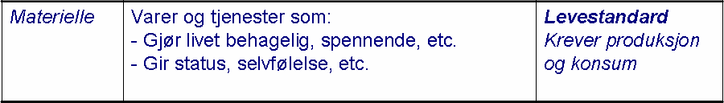
1.
Behovsorientert selvivaretakelse
Nøkkel
Alle tre behovsområder må være ok for å ha det godt.
Kurset Livsveiledning for vår tid handler om å øke denne evnen. ☺
For å bli lykkelig må du ha tid og evne å dekke indre behov.
Tilfredsstillelse av indre behov kan ikke kjøpes for penger!
Varer og tjenester som:
- Sørger for fysisk overlevelse
- Gjør livet behagelig, spennende, etc.
- Gir status, selvverd, etc.
Mer om dette i gratiskurset: hjerterommet.no/livsveiledning/ Velg 11. gang – Et godt, balansert og langt liv

Slide 3
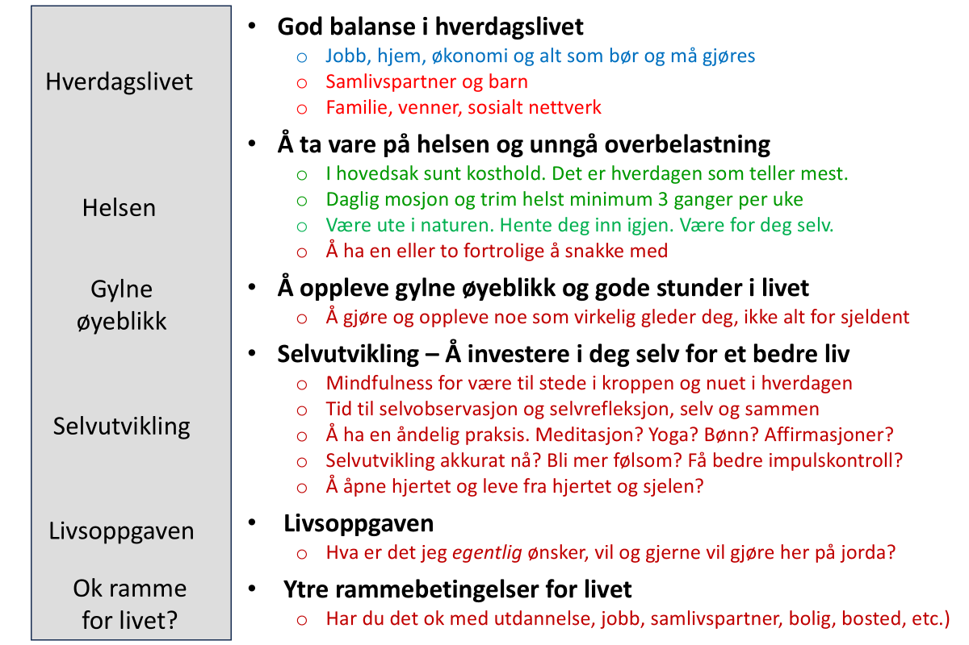
Behovsorientert selvivaretakelse for et godt, balansert og langt liv
Rødt = indre behov
Grønt = Helsemessige-
økologiske behov
Blått = Materielle behov
Mer om dette i gratiskurset: hjerterommet.no/livsveiledning/ Velg 11. gang – Et godt, balansert og langt liv

Slide 4
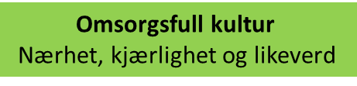
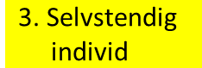
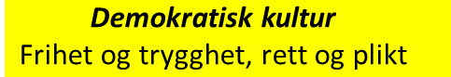
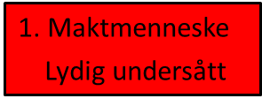
2.
Nøkkel
Å løfte deg og omgivelsene i utviklingsstigen
Utviklingsstigen
God energi – Positiv motivasjon – Innenfor toleransevinduet
– Skaper god dialog, godt samarbeid, samliv, arbeidsliv og samfunnsliv.
Lav energi – Negativ motivasjon – Utenfor toleransevinduet
– Skaper trøbbel i samarbeid, samliv, arbeidsliv og samfunnslivet
2. Flokk-
menneske
Rangordnet lydighetskultur
Mer om dette: 1. gang – Personlig modning og kulturell utvikling
4. gang – Å legge lav energi og uhensiktsmessige egomønstre bak deg

Slide 5

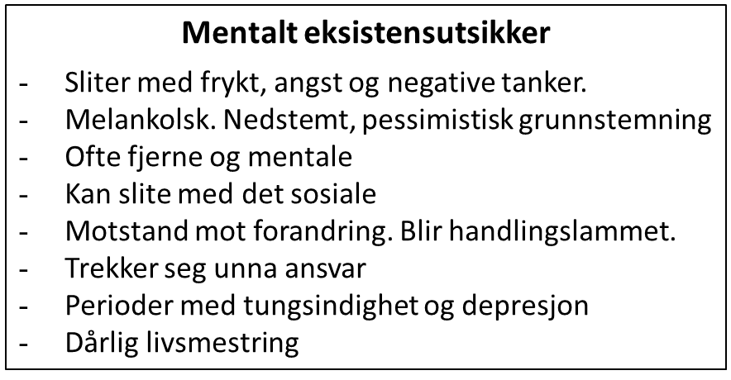

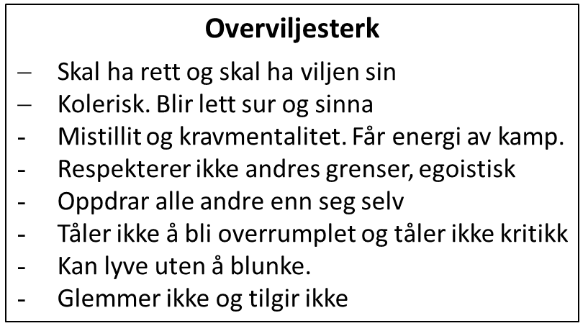

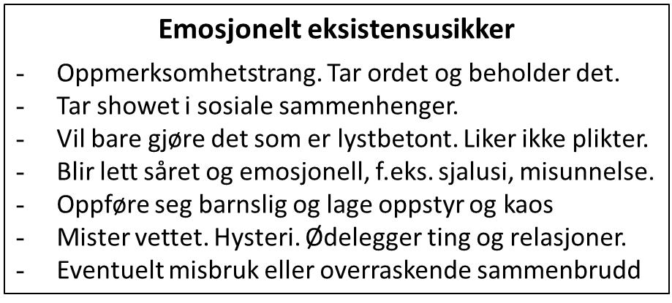

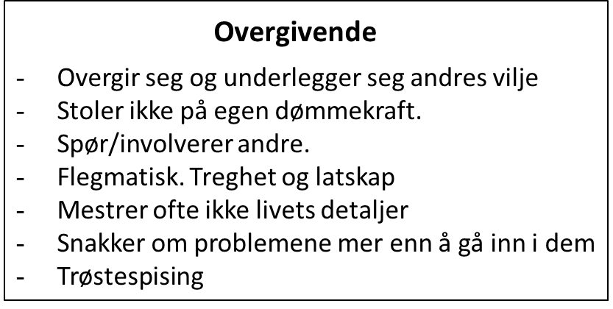

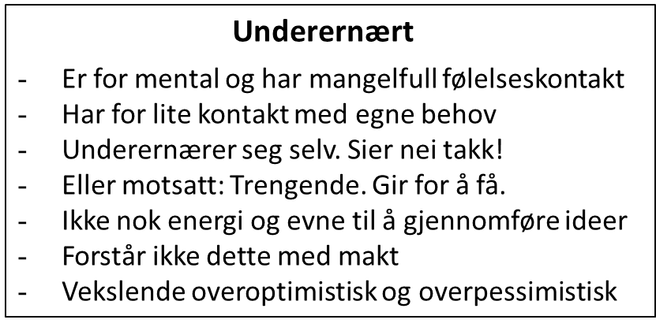

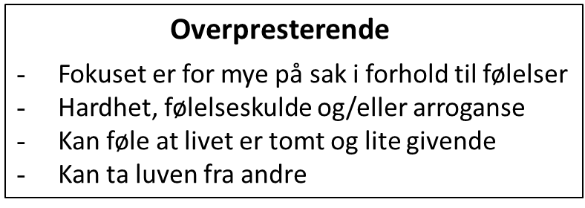
Egomønstrenes negative egenskaper – Trinn 2
Hva kunne være fint for deg å vikle deg ut av nå?
Mer om dette 2. gang, De seks egomønstrene,
i gratiskurset: hjerterommet.no/livsveiledning/

Slide 6
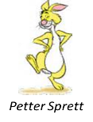
Å mestre personlighetsutfordringer
Har du noen av de verste sidene av egomønstrene?
Mentalt eksistensusikker
Søker frihet fra ansvar, i stedet for å ta ansvar for eget liv og for fellesskapet.
➔ Fluktmønster ➔ Schizoid, schizofren
Emosjonelt eksistensusikker
Overdreven oppmerksomhetstrang, i stedet for å bli elsket som man er.
➔ Hysterimønster ➔ Narsissisme
Underernært
Søker mental kontakt, i stedet for følelseskontakt og kroppskontakt.
➔ Realitetsbrist-mønster ➔ Bipolar, manisk-depressiv
Overviljesterk
Presser egen vilje gjennom, i stedet for gjensidig lytting, omsorg og samarbeid.
➔ Kampmønster ➔ Psykopatiske trekk, psykopati
Overgivende
Søker å ha det hyggelig og koselig, selv om egne behov ikke dekkes.
➔ Ettergivenhetsmønster/Underdanighetsmønster ➔ Masochisme
Overpresterende
Overansvar for planer og saker, på bekostning av det følelsesmessige.
➔ Over-overprestasjonsmønster ➔ Rigid og ufleksibel, utbrent
Mer om dette: 5. gang – Å leve med og i beste fall bli kvitt personlighetsutfordringer

Slide 7
Egomønstrenes positive egenskaper – Trinn 3
Noe som kunne være fint for deg å utvikle nå?
Mentalt eksistensusikker
Ofte en mental eller åndelig begavelse
Radar for andres skjulte tanker og følelser
Ubundet av «stammelover»
Evne til dype og alvorlige samtaler
Svart humor
Overviljesterk
Viljestyrke og gjennomføringskraft
God til å bygge allianser
Sjarmerende, selvsikre, humoristiske
Har mye energi, er varme i kroppen
Ivrig etter å lære opp andre
Emosjonelt eksistensusikker
Ofte særlige sosiale og kunstneriske evner
Kontakt med livskjernen og livsenergien
Sangvinsk. Ekstrovert, livsglad og leken.
Levende og underholdene.
Evne til dypere, mer ekte kontakt
Overgivende
Skape kos og hygge. Roe ned andre
Har omsorg for alle. Holder ut ….
Runde og trivelige.
Gode til å konversere. Diplomater
Kan være gode ledere
Underernært
Mentale, logiske og analytiske evner
Ofte en god pedagog.
Snill, grei og tjenestevillig
Full av ideer og planer
Tørrvittig
Overpresterende
Saklig, effektiv, tar ansvar, presterer
Alltid smilende og positiv
Stor selvbeherskelse
Mye energi og smiler «alltid»
Mer om dette: 2. gang – De seks egomønstrene

Slide 8
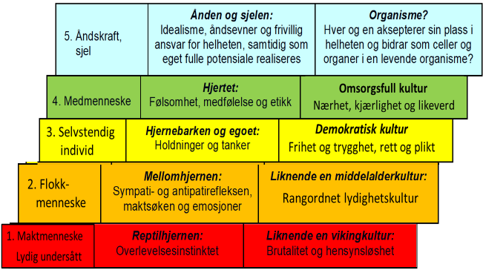
Rammebetingelsene dine må også være gode for å få et godt og lykkelig liv
Utviklingsstigen
Har du ytre rammebetingelser som samsvarer med dine indre behov?
Det er ikke nok at du løfter deg selv i utviklingsstigen. Du må også prøve å bedre, evt. løfte, dine omgivelser.
Evt. velge nye omgivelser, noe som kan være en lengre og tøff prosess.
Utdannelse ? Yrke ?
Samlivspartner ?
Arbeidskollegaer ?
Vennekrets ?
Arbeidsmiljø ?
Bolig ? Bosted ?
Fritidsaktiviteter ?
Arbeid ? Arbeidsplass ?
Arbeidssted ?
Singel ? Kjæreste?
Sunt livsmiljø?
Arbeidstid ?

Slide 9
3.
Å evne å være i livsenergi
Nøkkel
Utvikle en evne til å være i livsenergi og å kunne veksle mellom maske- og livsenergi
Det vil si kontakt med livskjernen:
vårt egentlige selv;
skaperkraften i oss,
hjertet og kjærlighetsevnen,
sjelen og det vi egentlig lengter etter,
ånden og det åndelige.
Modul 3
Positive maske -
Mestringsenergi
Negative
maske
Livskjernen
Naturlig væren
Med den 3. nøkkelen åpner du for en dypere følsomhet som etter hvert kan gi deg økt kontakt med hjerte, sjel og ånd. Gjennom dette kan du få et enda bedre, mer meningsfullt og givende liv.
Men prosessen dit kan være tøff, fordi du også åpner opp for og må bearbeide fortrengte, negative følelsesminner fra barndom, mv.
Du vil også slutte å være helt ordinær, og begynne å bli «alternativ, åndelig og spirituell», og få et nytt verdensbilde der det indre og åndelige er like viktig for deg som det ytre, jordiske og materielle.
Misnøye
Psykiater John Pierrakos modell av den menneskelige psyken
Mer om dette 3. gang, Å komme i gang og utvikle deg,
og 7. gang, Å være i livsenergi, i gratiskurset: hjerterommet.no/livsveiledning/

Slide 10
Å være i livsenergi handler om å utvikle en evne til dypere tilfredsstillelse av indre behov
Avhengighet
Lavere hjerner
➔ Selvstendighet
«Tenkehjernen»
➔Gjensidighet/Nærhet
Lyst, hjerte, sjel og ånd
Negative følelser
Mestring av livet
Dypere følsomhet
Livsplan
Negativ maskeenergi
Fastlåst. Skal ha det på sin måte
Hard, hensynsløs. Kravstor. Normløs.
Ensidig og egoistisk tenking.Fordreie.
Klage, surmule, fordømme, kjefte...
Kamp eller flukt. Ondskap. Hevn.
Positiv maskeenergi
Ansvar for helheten Åpen. Kreativ
Ha høy etikk Praktisk omsorg
Saklig, balansert analyse
Respekt og gjensidig likeverd
Samarbeid om å ivareta ulike behov
Positiv livsenergi
Være i nuet. MIndfulness
Følsomhet. Empati Kjærlighet. Nærhet
Aha-opplevelser. Erkjennelser.
Livsglede og livsutfoldelse
Nyte livet. Nyte livets goder.
Åndelig
Hjertelig
Mentalt
Emosjonelt
Fysisk

Slide 11






Første skritt er å komme ut av «autopilot» –
Å komme ut av egomønstrenes erstatningsløsning
Mentalt eksistensusikker
Søker frihet fra ansvar, i stedet for å ta ansvar for eget liv og for fellesskapet.
Emosjonelt eksistensusikker
Overdreven oppmerksomhetstrang, i stedet for å bli elsket som man er.
Underernært
Søker mental kontakt, i stedet for følelseskontakt og kroppskontakt.
Overviljesterk
Presser egen vilje gjennom, i stedet for gjensidig lytting, omsorg og samarbeid.
Overgivende
Søker å ha det hyggelig og koselig, selv om egne behov ikke dekkes.
Overpresterende
Overansvar for planer og saker, på bekostning av det følelsesmessige.
Ta mer og mer ansvar for eget liv og for felleskapet
i stedet for å ta ansvar for eget liv og for fellesskapet.
Elsk deg selv som du er og søk nærhet i relasjoner
i stedet for å bli elsket som man er.
Søk følelseskontakt og kroppskontakt, i deg selv og med andre
i stedet for følelseskontakt, og kroppskontakt.
Spør og lytt, skap god dialog og godt samarbeid, og ha omsorg
i stedet for gjensidig lytting, omsorg og samarbeid.
Våg også å sette grenser og å si i fra for å ivareta dypere behov
selv om egne behov ikke dekkes.
Ha følelsesmessig omsorg for deg selv og andre også
på bekostning av det følelsesmessige.
Mer om dette: 4. gang – Å legge lav energi og uhensiktsmessige egomønstre bak deg.

Slide 12
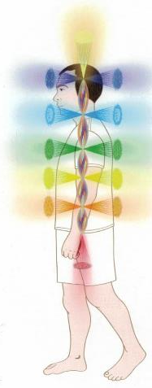
To måter å være i livsenergi på
Fri og bevisst livsutfoldelse – «Være-gjøren»
Du er frigjort fra «autopilot» – Ubevisste, automatiske egomønstre.
Du velger bevisst væremåte og handlinger.
Om du gjør dette av lyst/omsorg/intuisjon, ikke av plikt,
og å leve i nuet er like viktig som resultatet, er det livsenergi.
Livsenergi – Naturlig væren
Livsenergi – naturlig væren – Når det er godt:
7. Krone: Væren, mindfulness. Guddommelig bevissthet.
6. Pineal: Føle guddommelig kjærlighet og kontakt, intuisjon
5. Hals: Entusiasme, kreativitet, oppleve dypere mening
4. Hjerte: Kjærlighet, være glad i, å elske, lyst til å gi omsorg
3. Solar Plexus: Gledesfyllt innsikt og erkjennelse. Aha!!
2. Hara: Lyst, boblende livsglede, sensualitet
1. Rot: Fysisk nytelse i kroppen og via sanseinntrykk
Når det er vondt:
Å føle frykt, sorg, smerte eller kvalme
Ånd
Sjel
Hjerte
Skaperkraft
Mer om dette 7. gang, Å være i livsenergi, i gratiskurset: hjerterommet.no/livsveiledning/

Slide 13
Fri og bevisst livsutfoldelse – «Være-gjøren»
Å være i den positive ressursen til hvert av
de seks egomønstrene, på en balansert måte
Være spesielt begavet og samtidig en del av fellesskapet
Være levende, morsom, sosial og/eller kunstnerisk
og samtidig ha omsorg og gi rom og plass for andre
Være mentalt sterk og samtidig følsom
Være viljesterk og samtidig demokratisk og omsorgsfull,
og ha respekt for andres behov, meninger og grenser
Være omsorgsfull og samtidig selvivaretakende, ta ledelsen og sette grenser når det trengs.
Være ansvarsfull og samtidig åpen, følsom og selvivaretakende, og også omsorgsfull overfor andre
Mer om dette 7. gang: Å være i livsenergi

Slide 14
Å utvikle følsomheten og få kontakt med livsenergien
Where attention goes, energy flows, so it grows!
Å bevege kroppen gjør at spenninger slipper taket slik at
følelser slipper løs og kan merkes med bevisstheten:
  Gå tur, rolig og avslappet og la tankene vandre fritt
  Frie bevegelser og dans til musikk der du sørger for å bevege
  alle deler av kroppen, og så setter deg og lytter innover
  Yoga, kroppsorientert terapi, pusteterapi, mv.
Samtale om personlige ting;
  Hva opplever og føler jeg? Hva kan ligge bak disse følelsene?
  Hva føler jeg egentlig?
Meditasjon og vitnende bevissthet – Mindfulness
  Føle, føle, føle. Hva føler jeg?
  Meditere og stilne tankene, så du kan merke følelsene
  Vitnende bevissthet; årvåkent tilstede i nuet
  Stille spørsmål og be om svar: Hva ønsker du, lengter etter
  og ber om? = det hjertet og sjelen vil. Bruke visdomskort, tarot.
  Sove på det. Retreat. Terapi.
Mer om dette 7. gang, Å være i livsenergi, og 8. gang, Å utvikle følsomhet og empati og leve fra hjertet.

Slide 15
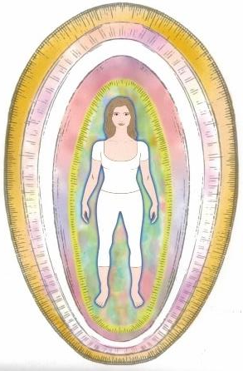
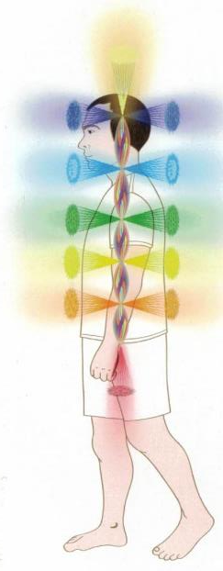
4.
Nøkkel
Å få økende kontakt med hjerte, sjel og ånd
Mennesket har tre åndelige energisentre; halssenteret (sjel) og pineal- og kronesenteret (ånd).
Hjertesentret er broen mellom
det jordiske og det åndelige
Hjertet er veien inn til sjelen
  Hjertet forteller deg hva du føler for i hverdagen gjennom at du spør deg hva du ønsker, har behov for, lengter etter og ber om.
  Sjelen snakker til deg gjennom hjertets dypeste ønsker og lengsler ved at du spør om hva du egentlig ønsker, lengter etter, trenger og ber om, og hva du egentlig ønsker å gjøre og utrette her i verden.
Sjelen er veien inn til det åndelige
Med økt sjelelig kontakt (halschakraet) vil din åndskraft øke, og du kan få økt kontakt med den åndelige verden (pineal- og kronechakra).
Det menneskelige energisystemet.
Kilde: Barbara Ann Brennan: Healing från det inre ljuset
Mer om dette 8. gang, Å være i livsenergi, i gratiskurset: hjerterommet.no/livsveiledning/

Slide 16
Helheten i selvutviklingsprosessen for å få økende kontakt med hjerte, sjel og ånd
Psykoterapi, gruppeterapi,
yoga, dans, retreat, mv.
Å gå gjennom en terapi- og selvutviklingsprosess
for å bevisstgjøre og løse opp i energiblokkeringer fra negative, fortrengte følelsesminner.
Å legge bak deg negative egomønstre på 2. og 1. trinn
og bli et stadig mer positivt og konstruktivt menneske på 3. trinn
for å komme ut av flokkmentalitet (fokus på hva andre tenker om deg), offermentalitet, kravmentalitet, uselvstendighet og emosjonalitet og leve et proaktivt liv der du tar ansvar for ditt eget liv, samliv, samarbeid, egen helse, hvordan du kommuniserer og fungerer som menneske og utvikler de positive ressursene til de seks egomønstrene.
Å ha en åndelig praksis
gjennom meditasjon, yoga og bønn, takknemlighet og affirmasjon,
og i økende grad evne å være i mindfulness og vitnende bevissthet i hverdagen.
Å være i livsenergi og i økende grad fungere fra hjerte, sjel og ånd
Å lære deg å være i og gjenkjenne livsenergi på de syv livsplan, for å nære
kroppen, hjertet, sjelen og ånden, og å hente deg inn igjen etter å ha vært i mestringsenergi/maskeenergi. Å ha omsorg for dine medmennesker.
Å leve fra livskjernen og ta ansvar for
og gjennomføre din indre og ytre livsoppgave
Å gjøre din indre livsoppgave (å utvikle deg selv) og komme i gang med
din ytre livsoppgave (det du har inkarnert på jorda for å bli, være og gjøre).
Modul 1 og 2
Modul 3
Modul 4
Mer om dette i gratiskurset Livsveiledning for vår tid: hjerterommet.no/livsveiledning/

Slide 17
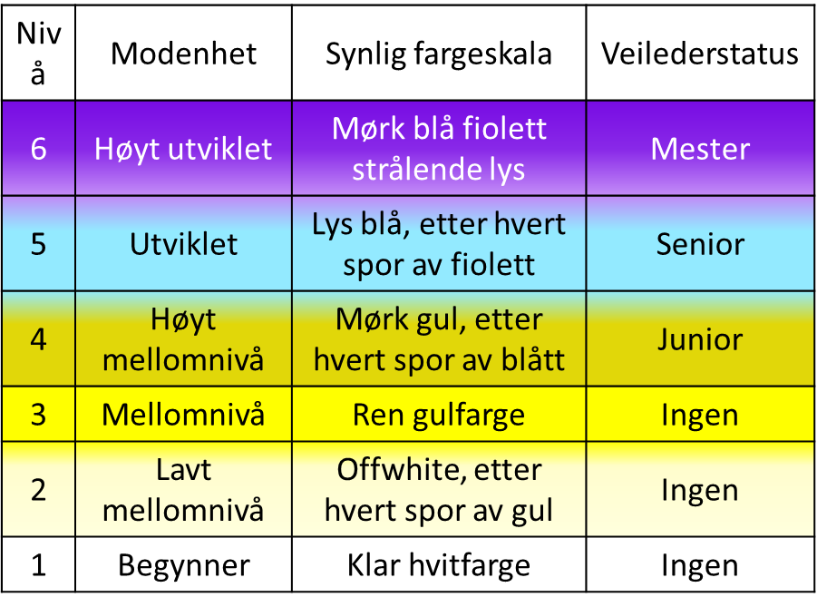
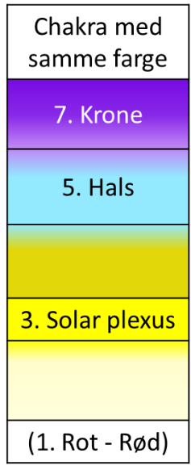
5.
Nøkkel
Verdensbildet og selvoppfattelsen endrer seg
Vi er sjeler med evig liv på en utviklingsvei der vi inkarnerer gjentatte ganger på jorda for å utvikle oss som sjeler.
Med dette slutter du å være redd for å dø! 😊
Struktur-chakraene
De tre øvrige chakraene er flytende følelseschakraer
Kilde: Michael Newtons bok Sjelereiser, Cappelen Damm 2016.
Kilde: Barbara Ann Brennan: Light emerging. Healing från det inre ljuset.
Iflg. Newton er ¾ av menneskene sjeler på et tidlig utviklingsnivå.
Antall inkarnasjoner avgjør ikke modenhet, men om man gjør jobben.
Mer om dette 9. gang: Å få økende sjelelig og åndelig kontakt og leve fra sjelen

Slide 18
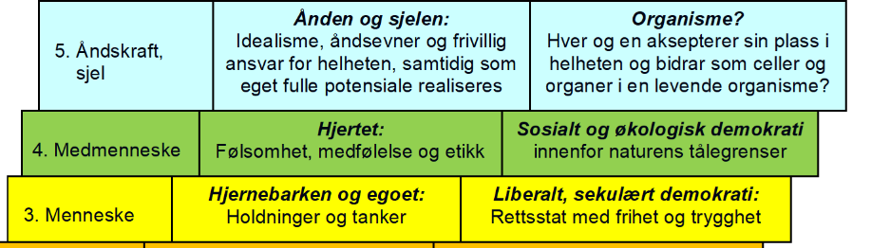
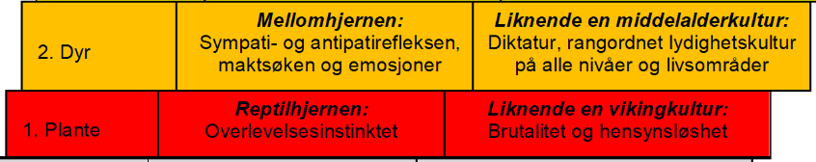
Å utvikle vår modenhet
som sjel ≈ Det samme som å løfte oss i utviklingsstigen
Positiv motivasjon
På de tre øverste trinnene er det trygghet, tillit og omsorgsvilje som styrer følelser, tanker og handlinger.
➔ Skape noe positivt
Negativ motivasjon
På de to laveste trinnene er det frykt, mistillit og grådighet (egoisme) som styrer følelser, tanker og handlinger.
➔ Skape noe negativt

Slide 19

Selvutvikling er som å tråkke en ny sti i skogen
Å utvikle deg som menneske er
som å tråkke en ny sti i skogen
Det vi gjør i praksis er «å tråkke opp» nye,
velfungerende hjernebaner og å la gamle, uhensiktsmessige hjernebaner svekkes og dø ut.
= Å finne en et godt handlingsalternativ i stedet for det uønskede,
f.eks. å kommunisere rolig og saklig, ikke emosjonelt.
= Øve og øve å puste litt før du sier noe, så sier du det rolig og saklig.
= du kommer ikke lenger inn i det gamle og blir emosjonell.
= det nye og bedre er blitt automatisert; rolig og saklig kommunikasjon.
Først må du finne ut hvor den nye stien skal gå
Så må du lage stien og tråkke og tråkke for at det skal bli en sti
Så gror den gamle stien sakte igjen fordi du ikke bruker den
…. Og til slutt er den nye stien blitt lett å gå
Gratiskurs: Livsveiledning for vår tid
hjerterommet.no/livsveiledning/

Slide 20
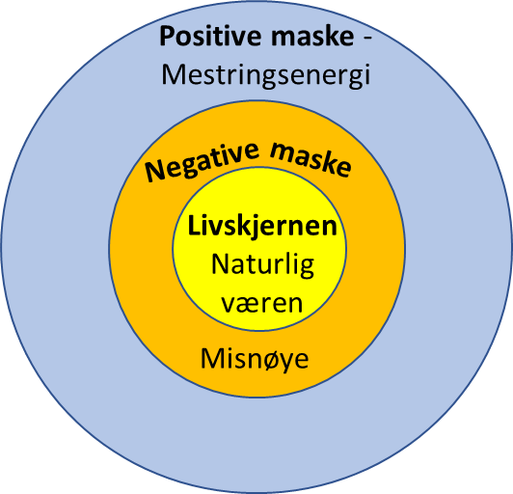
Oppsummering: Nøkkel 1 og 2 er veien til et godt, vanlig liv
1.
Nøkkel
Behovsorientert selvivaretakelse
Indre behov – Krever tid og evne for å tilfredsstilles
Åndelige, mentale, hjertelige, trygghetsmessige og kroppslige behov.
Økologisk-helsemessige behov – Krever sunn livsstil og bærekraftig utvikling
Om dette ikke dekkes får man helseplager, livsstilssykdommer og evt. tidlig død.
Materielle behov – Krever produksjon og konsum
Gir et godt livsfundament, men er overprioritert for de fleste. Det er riktig at tid
er penger. Men det motsatte gjelder også! Penger er tapt tid til indre behov!!!
Svaes behovs-modell
2.
Nøkkel
Å løfte deg i utviklingsstigen
Videreutvikle positive evner og ressurser
F.eks. stabil psyke, indre ro, samarbeidsevne, gjennomføringsevne, omsorgsevne, osv.
… og sørge for gode omgivelser for livet
Modul 1
Legge negative egomønstre bak deg
F.eks. surhet, sinne, bekymring, frykt, sjalusi, misunnelse, skamfølelse, oppgitthet, depresjon, mindreverd, dårlig selvfølelse, osv.
Modul 2
John Pierrakos modell av den menneskelige psyken
Mer om dette i gratiskurset: hjerterommet.no/livsveiledning/

Slide 21
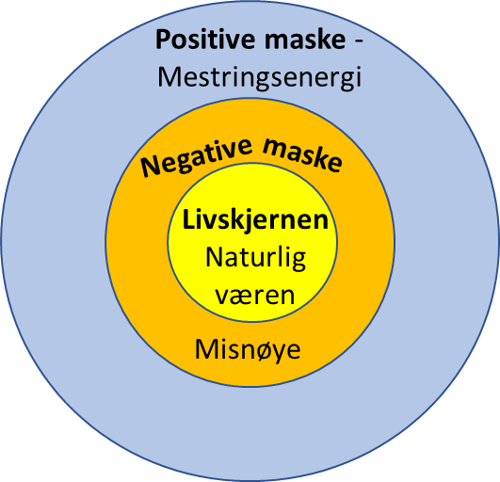
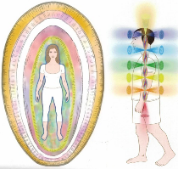
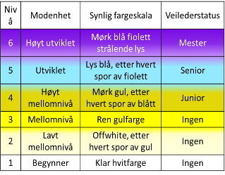
Nøkkel 3, 4 og 5 er veien til et dypere og mer meningsfullt liv
3.
Nøkkel
Å evne å være i livsenergi
Utvikle en evne til å være i livsenergi
og i kontakt med vårt egentlige selv:
skaperkraften, hjertet, sjelen og ånden,
og å kunne veksle mellom maske- og livsenergi.
4.
Nøkkel
Å få økende kontakt med hjerte, sjel og ånd
Mennesket har tre jordiske og tre åndelige energisentre;
Hjertesentret er broen mellom de jordiske og åndelige energi-sentrene, der vi kan få kontakt med sjelen vår og den åndelige verden.
  Hjertet forteller deg hva du føler for i hverdagen
  Sjelen snakker til deg gjennom hjertets dypeste ønsker og lengsler.
5.
Nøkkel
Verdensbildet og selvoppfattelsen endrer seg
Verdensbilde: Verdenbildet og den vitenskapelige modellen har beveget seg:
  fra modell 1, M1: Materie skaper energi (Newton)
  videre til M2: Materie kan bli til energi og omvendt (E = MC²) (Einstein)
  og landet i M3: Åndelig energi skaper materien (Barbara Ann Brennan):
  Livskjernestjernen, intensjonslinjen og chakrasystemet skaper auralagene,
  som igjen skaper kroppen og vår jordiske bevissthet; egoet vi navigerer med.
Selvoppfattelse: Vi er sjeler med evig liv som er på en utviklingsvei.
Vi inkarnerer gjentatte ganger på jorda for å utvikle oss som sjeler.
Michael Newton: Sjelereiser
B. A. Brennan: Light Emerging

Slide 22
De fire fasene i selvutviklingsprosessen
Legge negative egomønstre bak deg og videreutvikle positive evner og ressurser gjennom en selvutviklingsprosess der du mestrer deg selv og livet stadig bedre.
2. Fase
Mestring
Kurset er basert på psykiater John Pierrakos modell av den menneskelige psyken
Forløse fortrengte negative følelsesminner gjennom en terapi- og selvutviklingsprosess.
1. Fase
Føle
Positive maske -
Prestasjonsenergi
Utvikle en evne til å være i livsenergi
Det vil si kontakt med livskjernen;
vårt egentlige selv, skaperkraften i oss,
hjertet og kjærlighetsevnen, sjelen og det vi egentlig lengter etter, ånden og det åndelige.
Negative
maske
Livskjernen
Naturlig væren
3. Fase
Åpne, føle og oppleve
Misnøye
4. Fase
Væren og mestring
Skape et bedre liv og en bedre verden
ut fra livskjernen: I kjærlighet og samliv, som forelder, på jobben og i samfunnet.

Slide 23
Åndelig oppvåkning – Dypere om stadiene i prosessen
Varighet
Timer, dager, uker, måneder.
Om lag som forelskelse
Mange år +
evt. måneder i sjelens mørke natt
Mange år
Mange år, og evt. samtidig med forrige fase
Varighet er resten av livet
5. Oppvåkningen – Velsignelsen – Gaven: Du får åndelig åpning og kontakt
- Spontan: En første «tilfeldig» kontakt med hjertets dyp, sjelen og ånden.
- Du velger å utvikle deg og får omsider kontakt med hjerte, sjel og ånd.
6. Lykksalighet – Etter oppvåkning, som er starten, eller seinere.
Hjertet er åpent. Du har fått sjelelig og åndelig kontakt. En fantastisk
opplevelse. Du er et nytt menneske, verden er lysere og du ser en mening i alt.
Å komme ut av ubevissthet, eventuelt sjelens mørke natt
Sinne, hat, offermentalitet, mv. har en dypere årsak i barndommen. Fortrengte negative følelsesminner må hentes fram for å forløse dette. Negativt karma kan også innhente deg og evt. bringe deg inn i sjelens mørke natt der livet går i grus, egoet bryter sammen og du må finne en ny mening.
Ditt gamle ego er i ferd med å dø og det nye er enda ikke skapt. Prosessen kan være tøff.
Selvutviklingsperioden – Å komme ut av 2. og 1. trinns
følelser og adferd og utvikle et velfungerende ego på 3. trinn.
Vi har lært å tåle og håndtere sterke opplevelser og energier. Vi lander mer og mer i vår nye identitet og bevissthet. Du blir «alternativ». Du frigjør deg fra uhensiktsmessige egomønstre og blir stadig med positiv og konstruktiv. Men prosessen synes å stå stille, for det tar tid. (tomrommet).
Åpning og jording – Begynne å fungere fra hjerte, sjel og ånd
Egoet omprogrammeres til å bli hjertets og sjelens tjener, i stedet for fangevokter.
Å bli et medmenneske og åndelig person – Å leve fra hjertet, sjelen og ånden
Egoet og menneskets subtile energisystem har ombygget seg selv.
Nå handler det om å realisere den egentlige meningen med livet ditt.
Hjertet åpner seg og du får sjelelig/åndelig kontakt
1. fase
Mer om dette 6. gang, Å takle livskriser og komme videre i livet.
2. fase
3. fase
4. fase

Slide 24
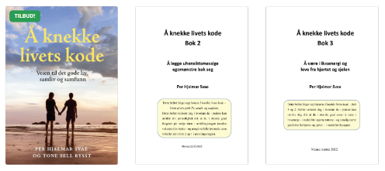
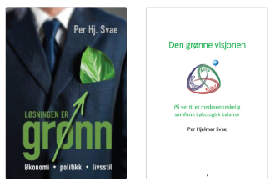
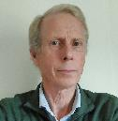
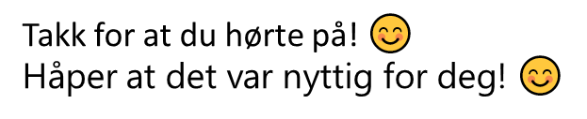
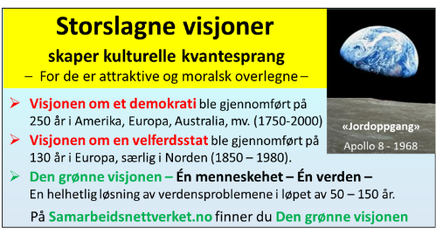

Indre og ytre utvikling henger sammen!
Derfor finner du stoff om begge her: 😊
Bøker, hefter og selvutviklingskurs på hjerterommet.no
Bokserien Å knekke livets kode
Livsveiledning for vår tid
For å skape et bedre liv, samliv og samfunn.
Gratiskurset Livsveiledning for vår tid (lysbilder og videoer) om selvutviklingsprosessen finner du på hjerterommet.no
Løsningen er grønn og Den grønne visjonen
Løsninger for vår tid – Dette bør vi gjøre!
Den grønne visjonen, en helhetlig løsning av verdensproblemene i løpet av 50 – 150 år, (lysbilder og videoer) finner du på samarbeidsnettverket.no
Lysbilde- og videoforedrag på samarbeidsnettverket.no
Hjerterommet forlag og kursvirksomhet
hjerterommet.no

